Slide 1
Ch.3 运算、存储
2020/10/16

Slide 2
都有哪些存储设备
CPU寄存器
高速缓存cache
内存
外部存储设备（磁盘/光盘/SSD硬盘）

Slide 3
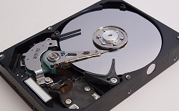
设备示意
Memory
Disk
CPU
寄存器
Cache

Slide 4
一个简单的程序
int a = 10, b = 15;
int sum = a + b;

Slide 5
计算示意
CPU
Memory
a:10
b:15
10

Slide 6
计算示意
CPU
Memory
a:10
b:15
25

Slide 7
计算示意
CPU
Memory
a:10
b:15
sum
25

Slide 8
如何进行效率比较？
多次执行看总体的时间消耗

Slide 9
寄存器
Register
register int a = 220;
register int b = 100;
a + b

Slide 10
Cache
Cache命中

Slide 11
cache示意
Memory
CPU
mat
231
363
75
363
231
75

Slide 12
cache示意
Memory
CPU
mat
14
14

Slide 13
cache示意
Memory
CPU
mat
14
14
14
17
29
29

Slide 14
Q & A

